Slide 2
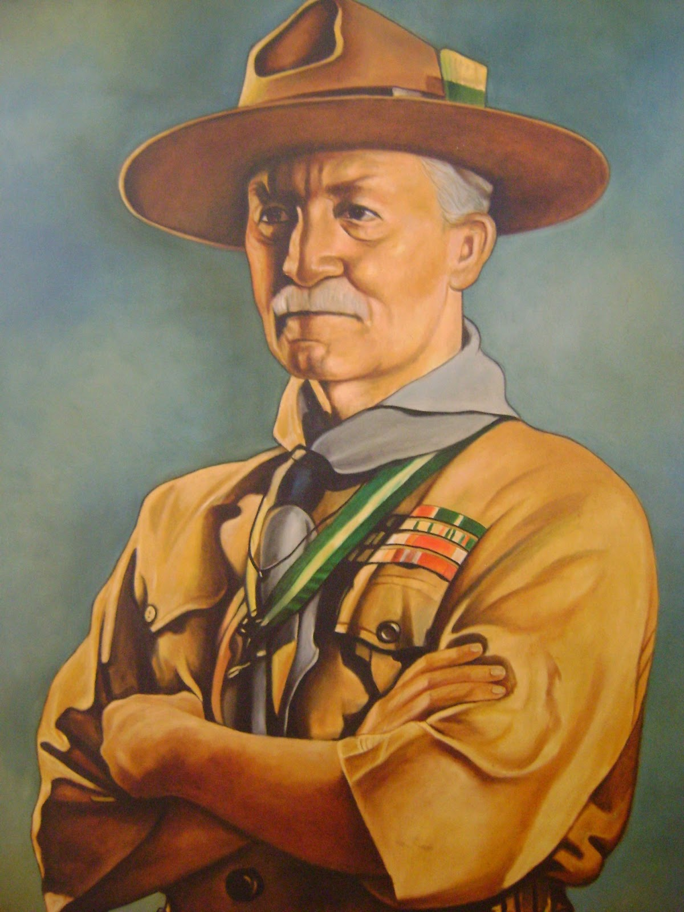
স্বাগতম

Slide 3
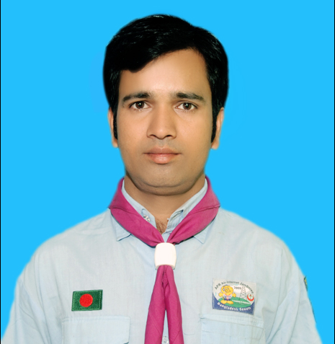
স্কাউটার এস এম গোলাম মোস্তফা
সহকারী শিক্ষক
ইকবালপার্ক বালিকা উচ্চ বিদ্যালয়
বোয়ালখালী,চট্টগ্রাম।
মোবাইলঃ ০১৮১৫-৯৫২৪১২
smgmostafa8@gmail.com

Slide 4
শারীরিক শিক্ষা ও স্বাস্থ্য
৬ষ্ঠ শ্রেণি
অধ্যায়ঃ ২য়

Slide 5
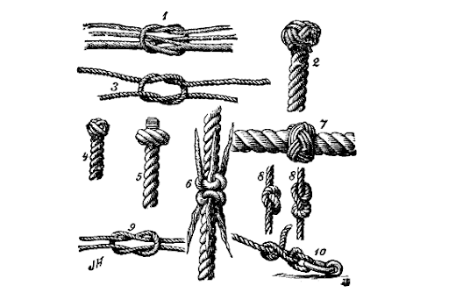

Slide 6
স্কাউট গেরো

Slide 7
স্কাউটের প্রাথমিক গেরো ৬টি
১। ডাক্তারি গেরো ( Reef Knot)
২। বড়শি গেরো ( Clove Hitch)
৩। পাল গেরো ( Sheet Band)
৪।জীবনরক্ষা গেরো( Bow Line)
৫। গুঁড়ি টানা গেরো ( Timber Hitch)
৬। তাঁবু গেরো ( Round Turn and Two Half Hitch)

Slide 8
১। ডাক্তারী গেরো (Reef Knot)
ব্যবহার: দুটি একই মাপের মোটা রশির প্রান্ত জোড়া দেয়ার জন্য

Slide 20
Thanks

